Slide 1
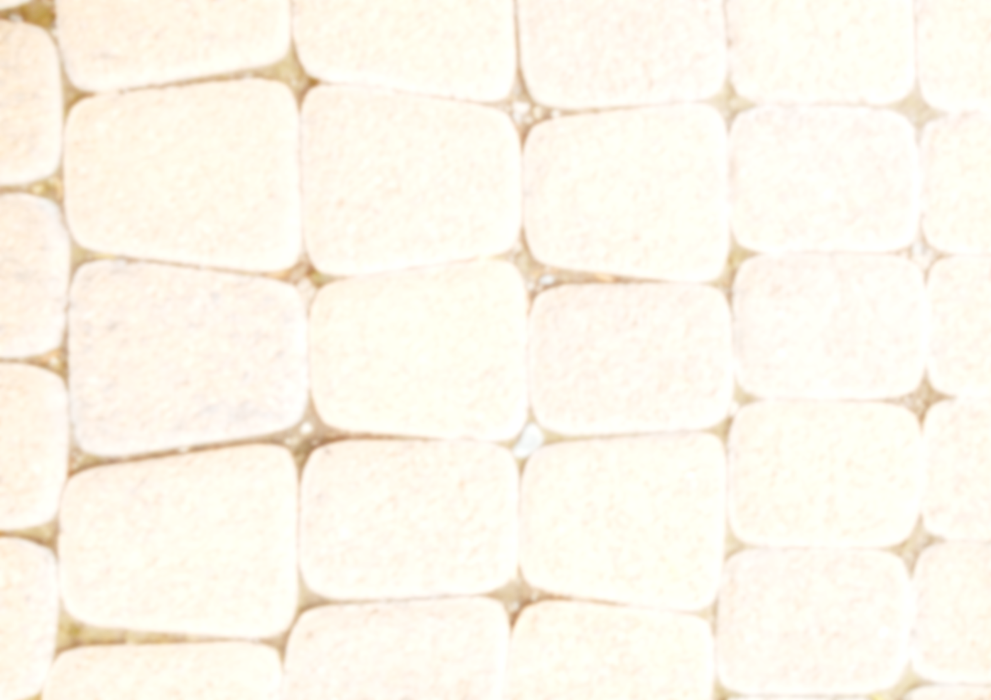
ПРОИЗВОДСТВЕННОЕ ПРЕДПРИЯТИЕ
«ПОСАДСКИЙ КАМЕНЬ»
КАТАЛОГ
2021
Московская область, Сергиев Посад, 2021

Slide 2

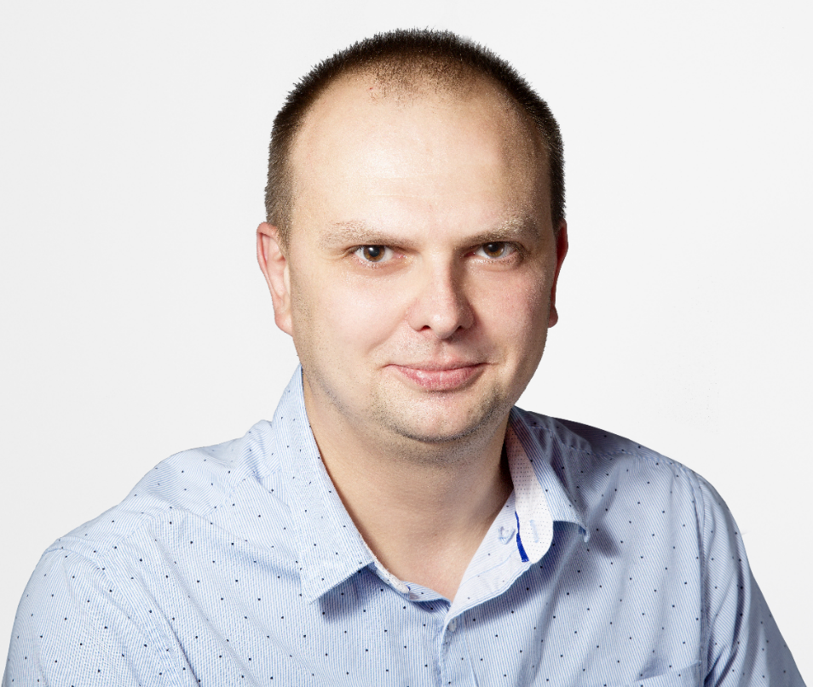

Здравствуйте, дорогие друзья!
Я рад представить новый каталог производственного предприятия «Посадский Камень» на 2021 год.
Смею Вас заверить, что, как и прежде, главный приоритет нашей компании - высокое качество продукции.
Наши изделия вырабатываются из высокопрочного мелкозернистого бетона. Из такого же бетона строят многоэтажные дома и эстакады.
Для его производства мы используем цемент марки ПЦ600Д0, крупномодульный сеяный песок, артезианскую воду и датский пигмент OMNICON.
Мы даем гарантию на всю нашу продукцию!
Петр Егоров,
коммерческий директор производственного предприятия «Посадский Камень»

Slide 3


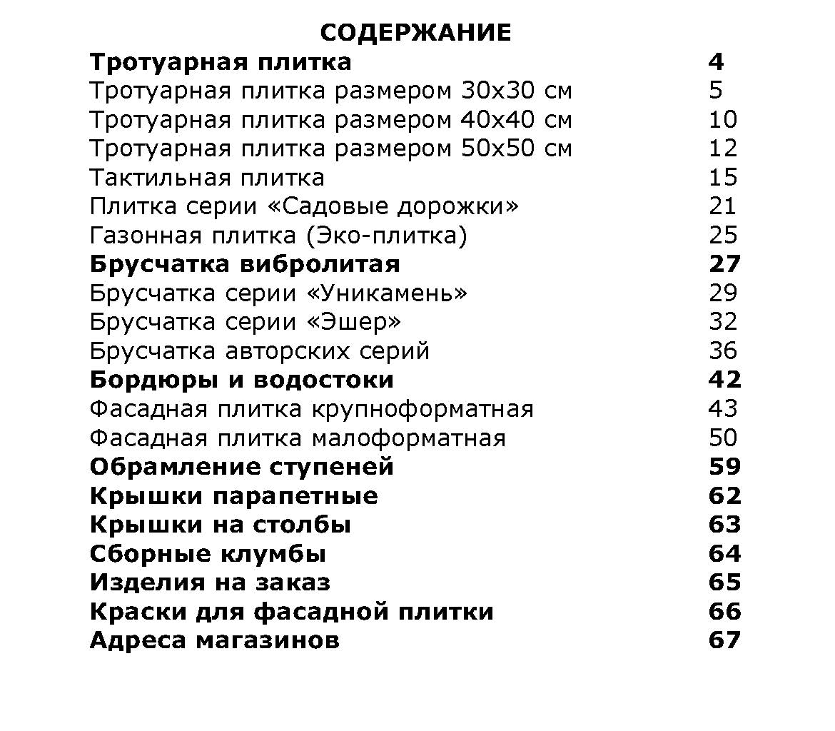



Slide 4

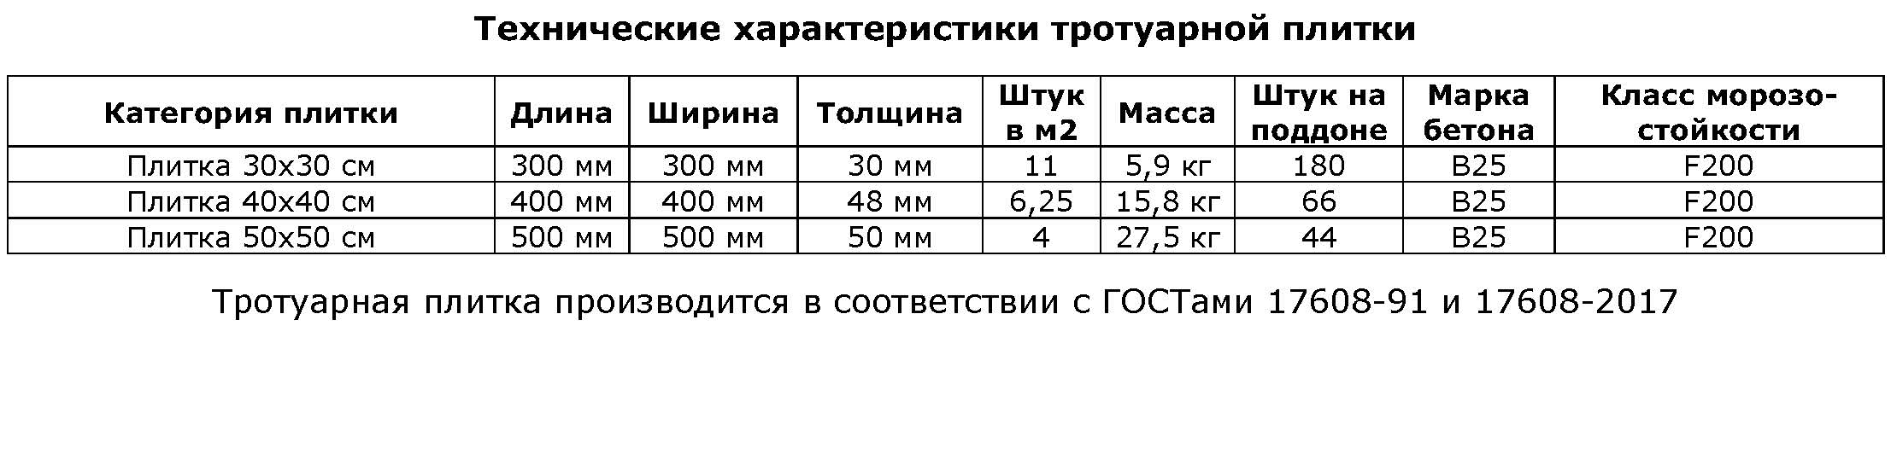

ВИБРОЛИТАЯ ТРОТУАРНАЯ ПЛИТКА
Вибролитье – классическая технология изготовления тротуарной плитки, проверенная 300-летней историей. Неоспоримыми преимуществами вибролитья являются возможность исполнения тротуарной плитки в самых разнообразных формах, цветовых и дизайнерских решениях, высокая прочность и долговечность изделий.
К сожалению, последние годы Россию наводнили кустарные придорожные плиточные производства, которые с грубейшими нарушениями лепят дешевый контрафакт. Из-за это у потребителя сложилось ложное мнение, что вибролитая технология хуже новомодной технологии вибропрессования.
На самом деле тротуарная плитка, изготовленная в строгом соответствии с отечественными ГОСТами, не только не уступает, а значительно превосходит по своим физическим свойствам вибропрессованные аналоги.

Slide 5

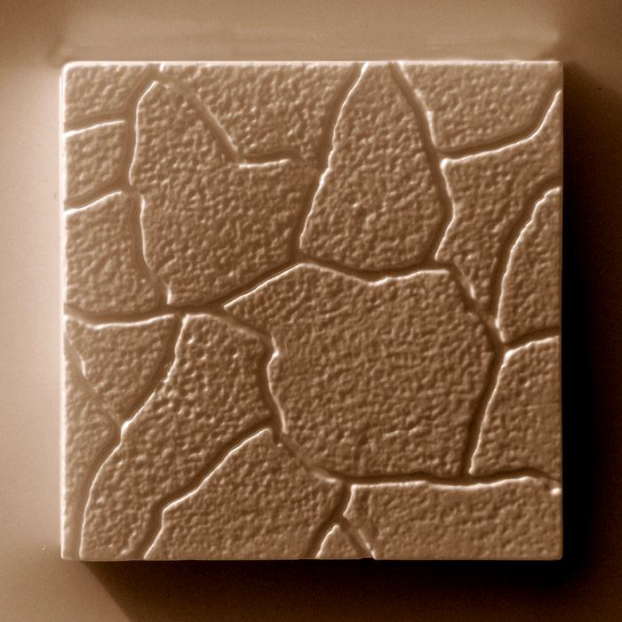
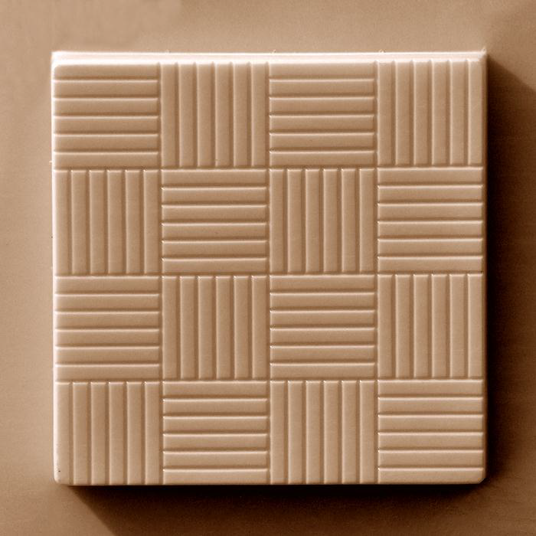
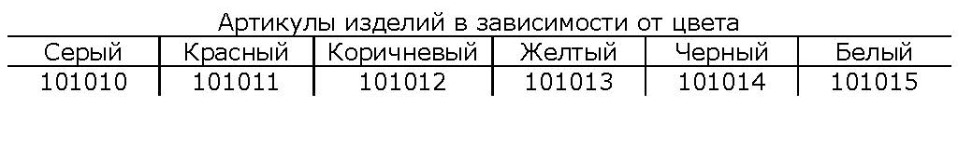
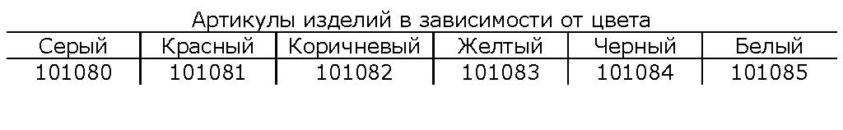

БРЕКЧИЯ
ШОКОЛАДКА

Slide 6
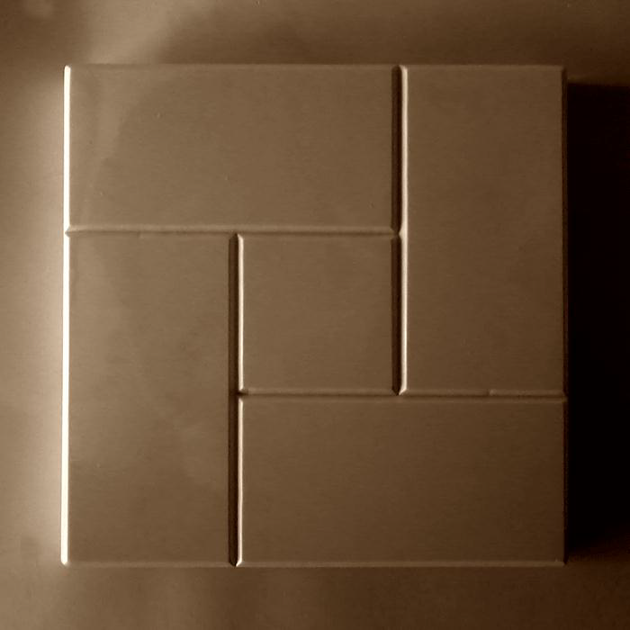
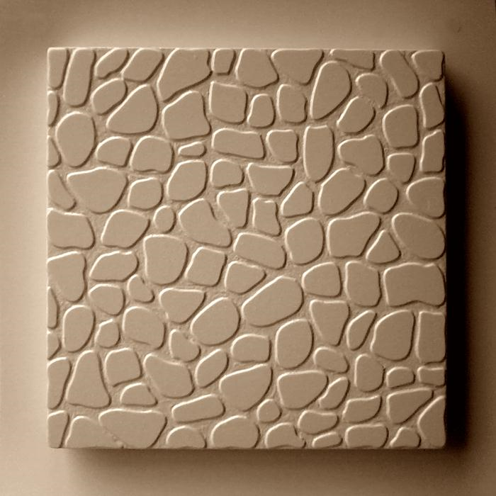



КАЛИФОРНИЯ
ГАЛЬКА

Slide 7
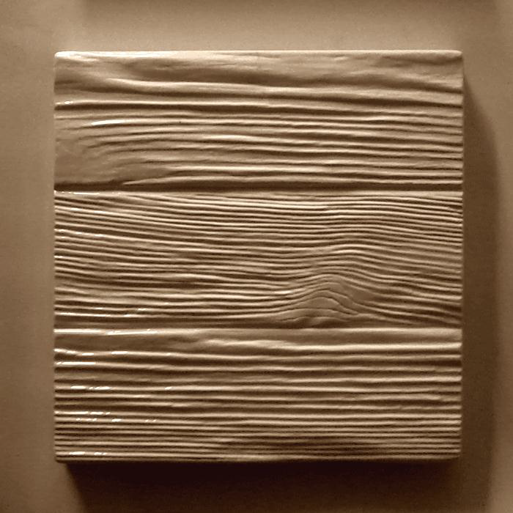
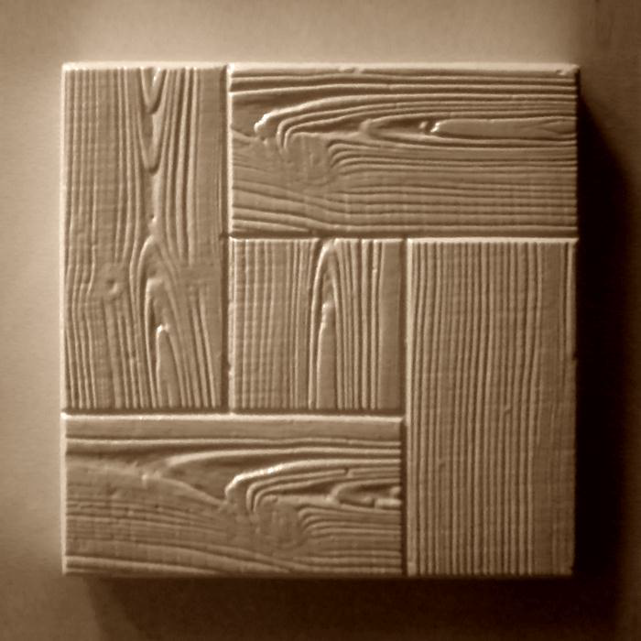



КАЛИФОРНИЯ - ДЕРЕВО
ДОЩЕЧКА

Slide 8
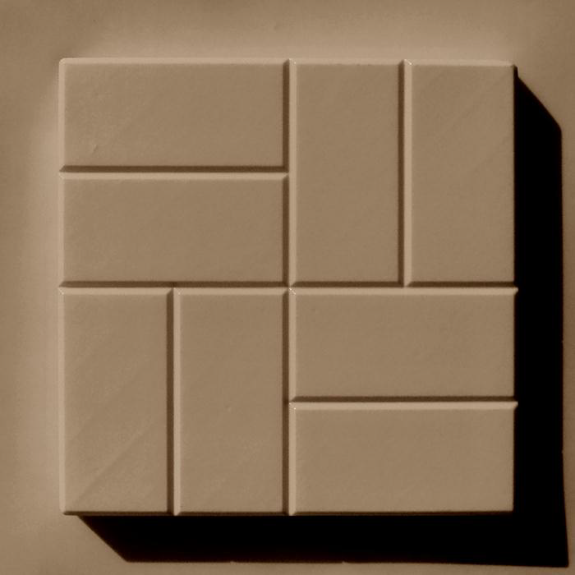
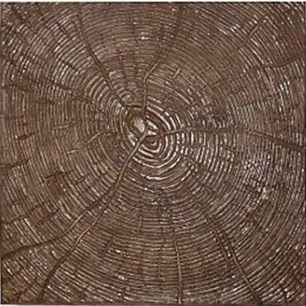



ОКТАВА
СТАМП

Slide 9
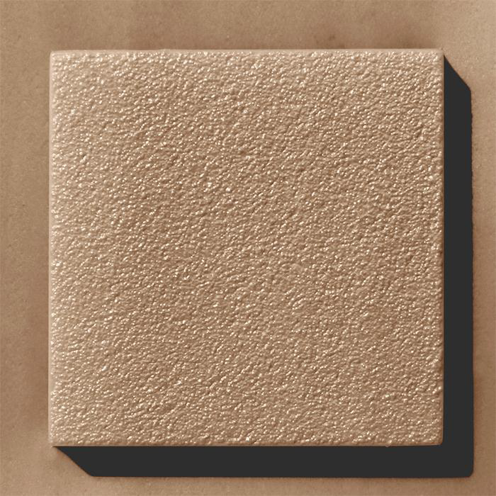
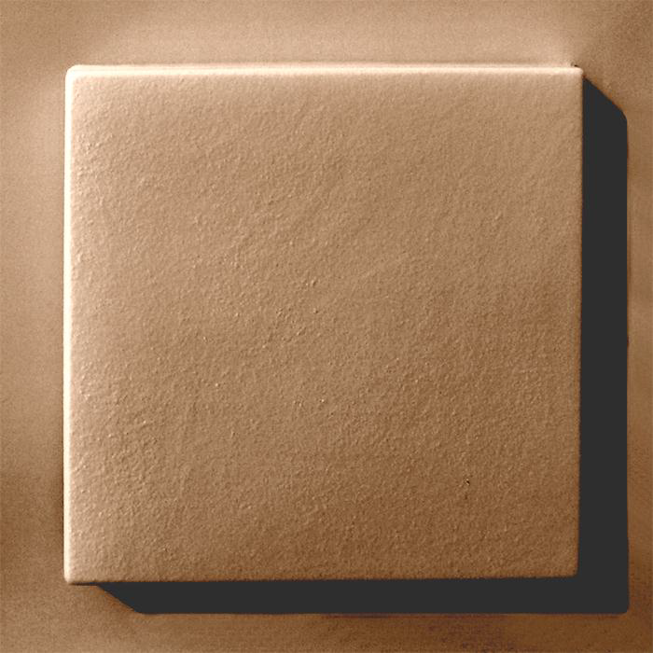



КРУПНАЯ ШАГРЕНЬ
МЕЛКАЯ ШАГРЕНЬ

Slide 10





8 КИРПИЧЕЙ
КОСИЧКА

Slide 11
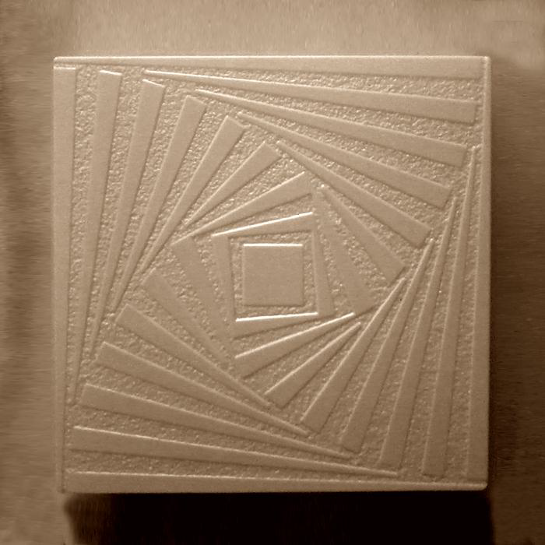
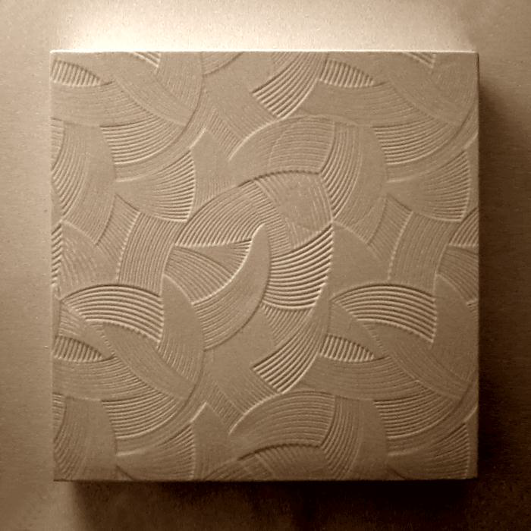


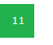
КЛЕОПАТРА
СПАГЕТТИ

Slide 12

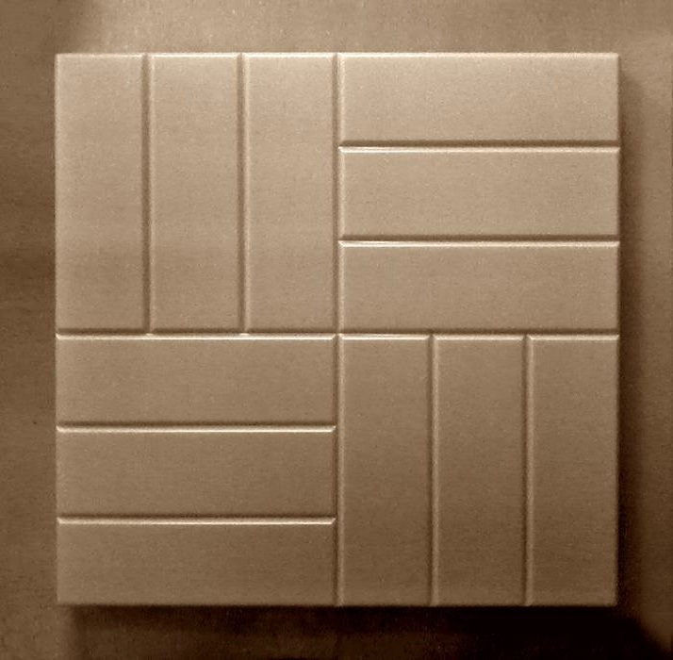
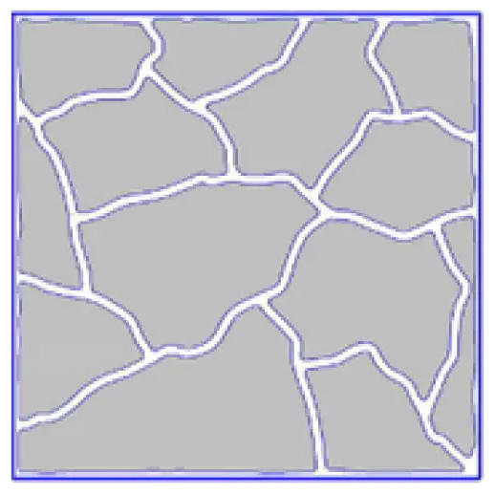


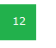
12 КИРПИЧЕЙ
КАМЕНЬ

Slide 13
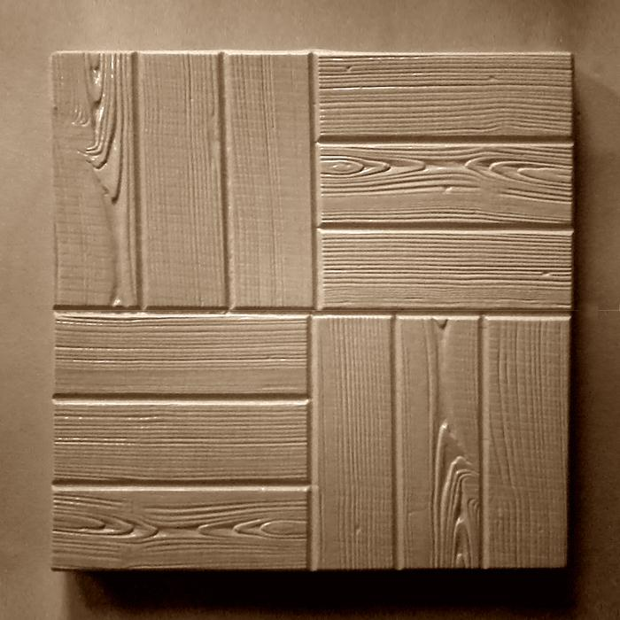
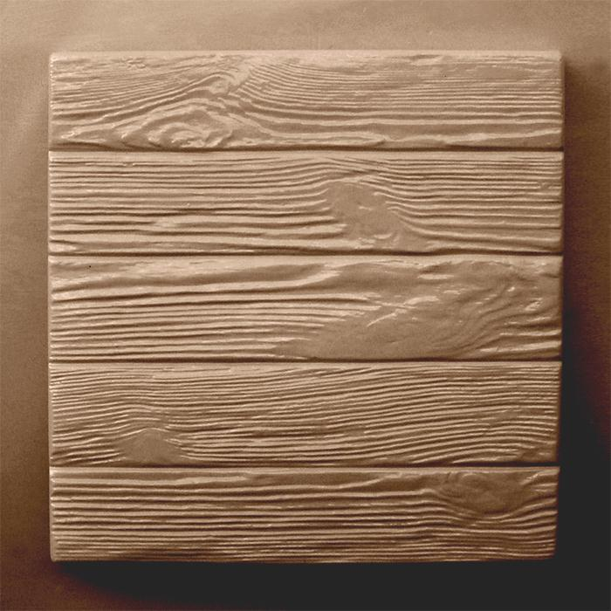


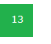
ПАРКЕТ
ДОСКА

Slide 14
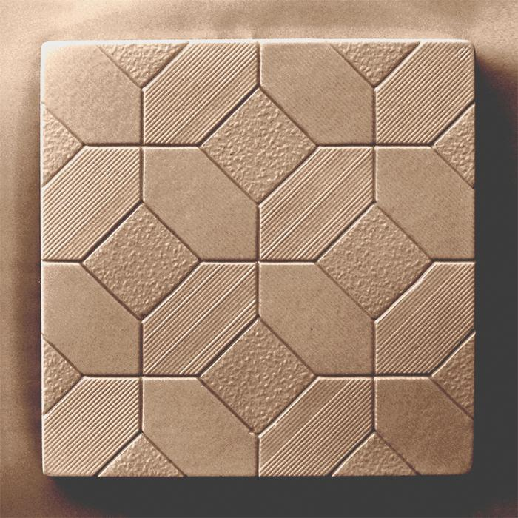
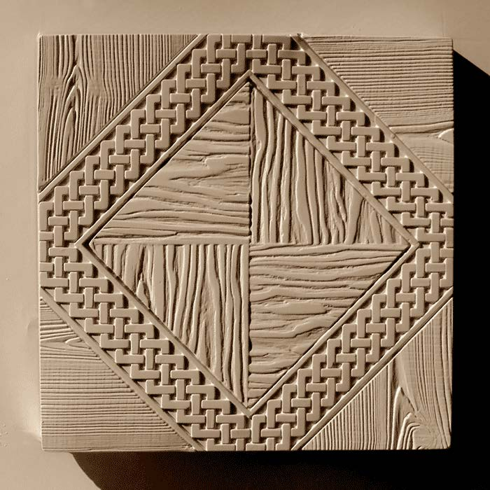



КОВЕР
ДЕКОР-ДЕРЕВО

Slide 15

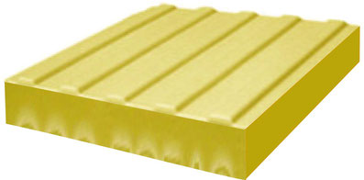
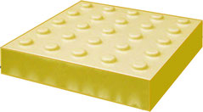
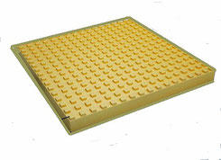
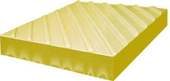

ТАКТИЛЬНАЯ ТРОТУАРНАЯ ПЛИТКА
Тактильная плитка с направляющими рифами предназначена для создания дорожек для людей со слабым зрением. Ширина дорожек должна быть не менее 500 мм. Вдоль стен здания плитка с продольными рифами должна быть уложена на расстоянии не более 1 метра от стены.
Тактильная плитка с конусообразными рифами говорит об опасности либо о препятствии на пути человека. Укладывать её нужно перед началом пешеходного и подземного перехода, а также перед крайней ступенькой лестничного марша.
Тактильная плитка с квадратными рифами дает понять людям, что впереди светофор. Для этого 4 плитки размером 50*50 выкладывают вокруг мачты светофора. Также плитка с квадратами обозначает препятствие, для чего по контуру препятствия на расстоянии 0,8 метра, выкладывают полосу из тактильной плитки шириной 0,5 метра.
Тактильная плитка с диагональными рифами применяется для обозначения поворота налево или направо. Для того, чтобы указать наземный переход под углом 90° тактильную плитку нужно уложить на расстоянии 800 мм от линий, являющихся продолжением кромки перехода.

Slide 16
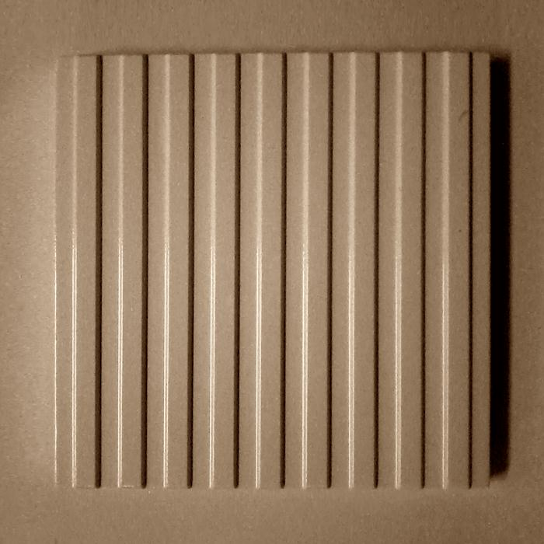
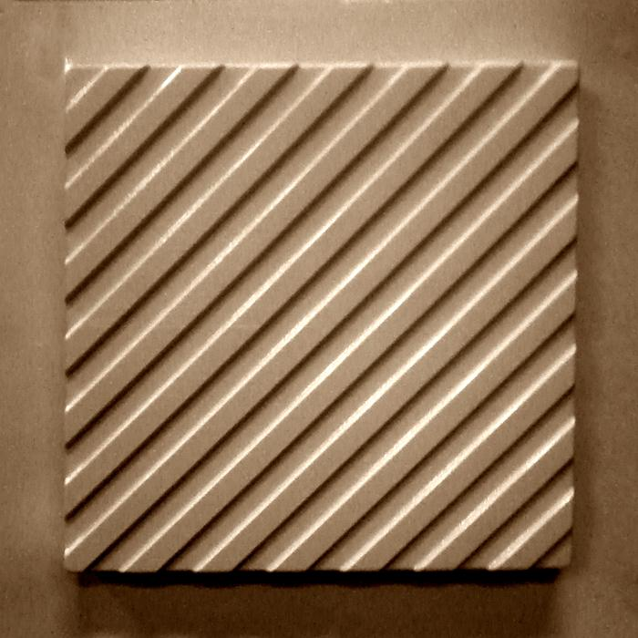



ДИАГОНАЛЬНЫЙ РИФ «400»
ПРЯМОЙ РИФ «400»

Slide 17
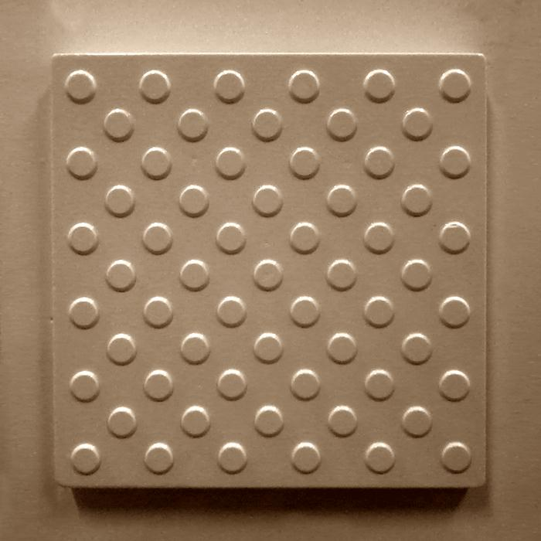



КОНУСООБРАЗНЫЙ РИФ «400»
КРУПНАЯ ШАГРЕНЬ «400»

Slide 18
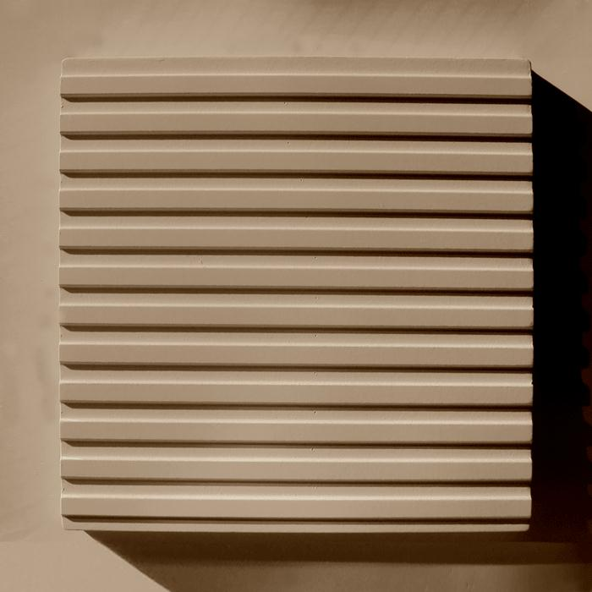
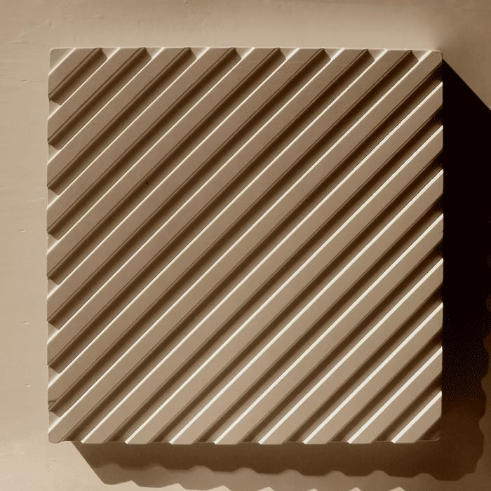



ДИАГОНАЛЬНЫЙ РИФ «500»
ПРЯМОЙ РИФ «500»

Slide 19
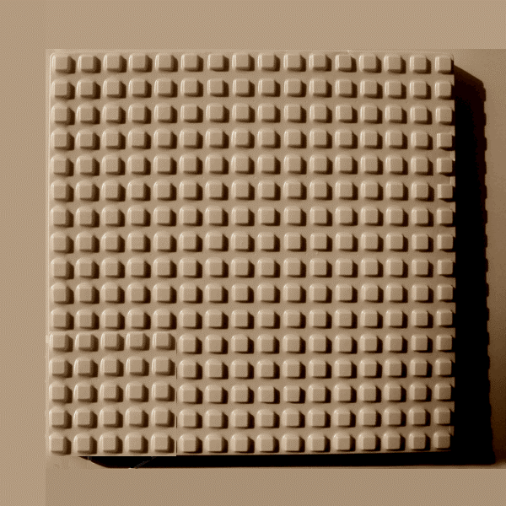
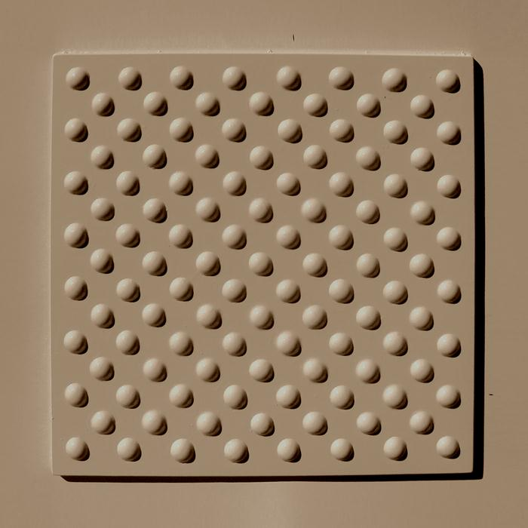



КВАДРАТНЫЙ РИФ «500»
КОНУСООБРАЗНЫЙ РИФ «500»

Slide 20
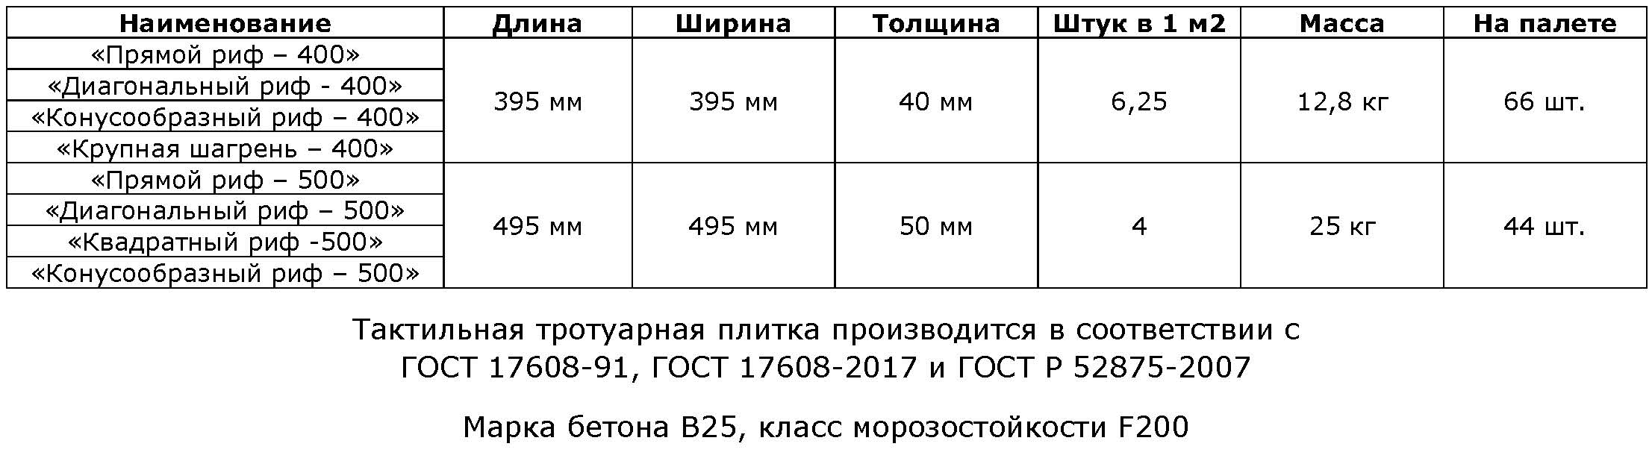

ТЕХНИЧЕСКИЕ ХАРАКТЕРИСТИКИ ТАКТИЛЬНОЙ ТРОТУАРНОЙ ПЛИТКИ

Slide 21

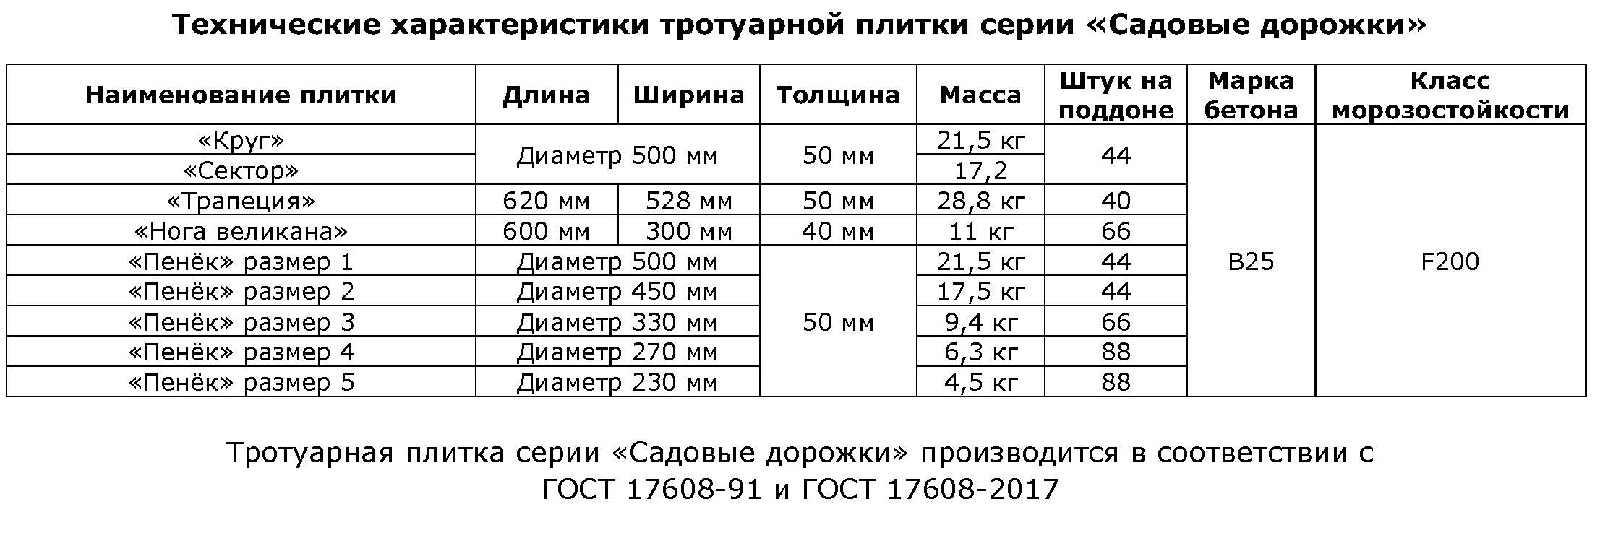
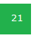
ТРОТУАРНАЯ ПЛИТКА
СЕРИИ «САДОВЫЕ ДОРОЖКИ»
При обустройстве приусадебного участка дачи, большое внимание уделяется садовым дорожкам, которые дают ощущение порядка и ухоженности. Если нужно скрыть какие-то недостатки ландшафта или наоборот, подчеркнуть его красоту и индивидуальность, дорожками можно правильно распределить или разграничить территорию.

Slide 22
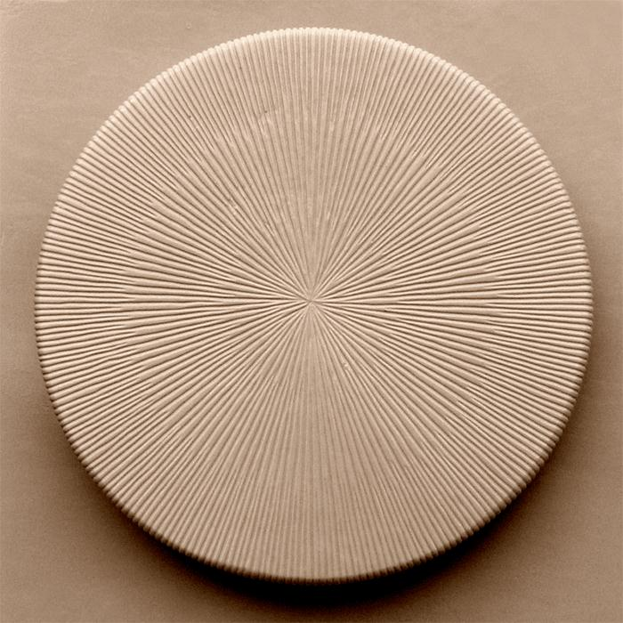
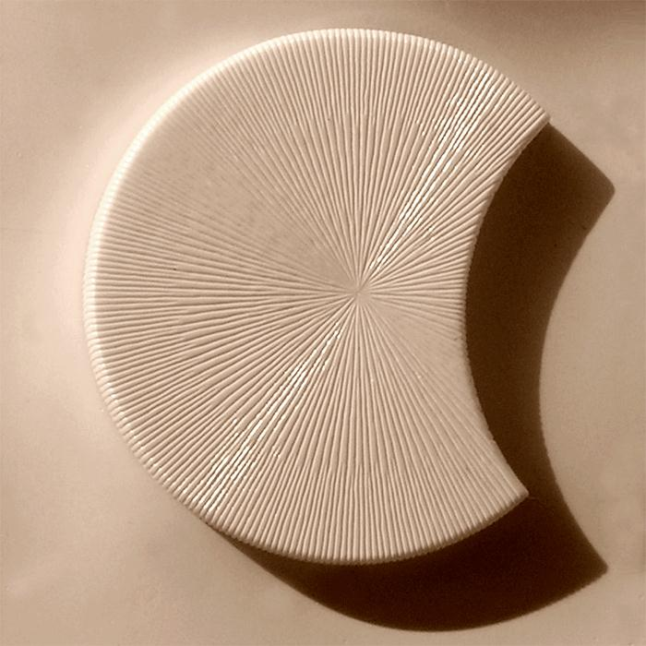



КРУГ
СЕКТОР

Slide 23
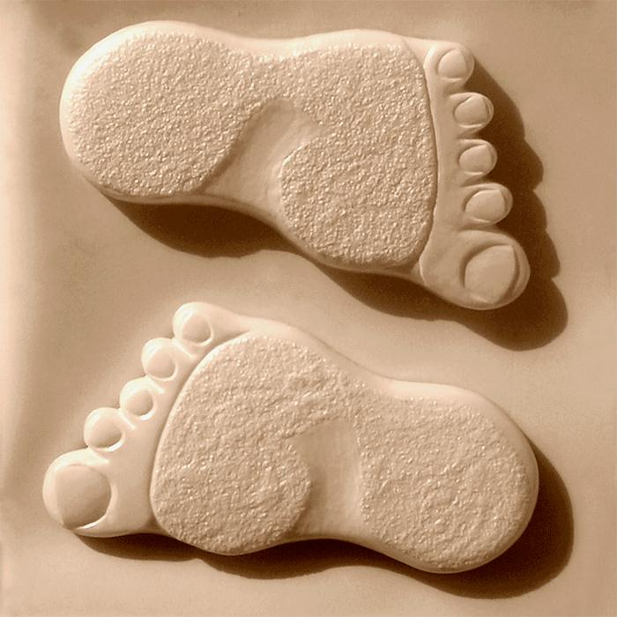
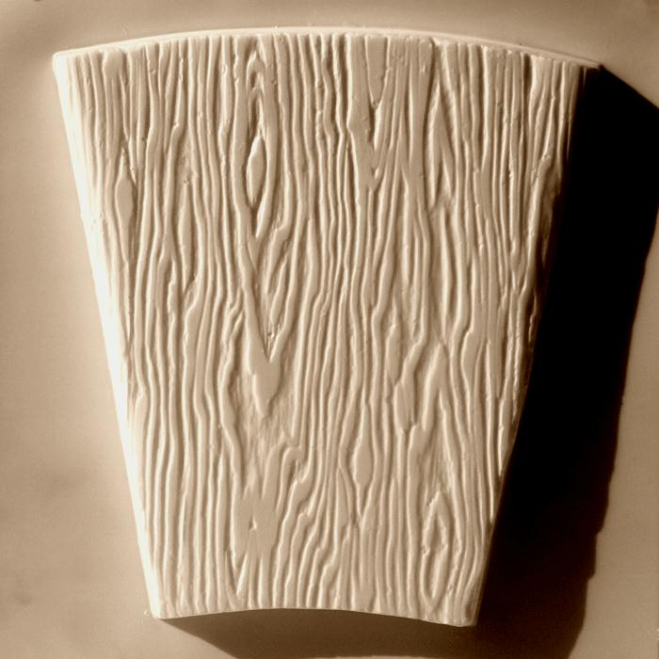
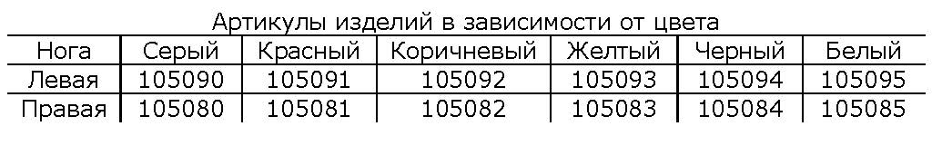


НОГИ ВЕЛИКАНА
ТРАПЕЦИЯ

Slide 24
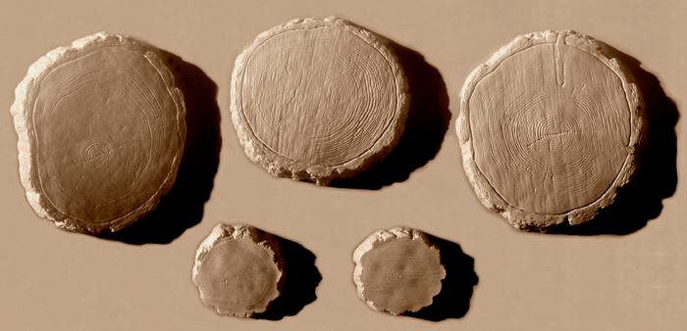

ПЕНЬКИ В АССОРТИМЕНТЕ

Slide 25

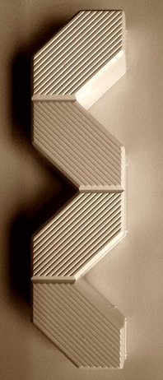
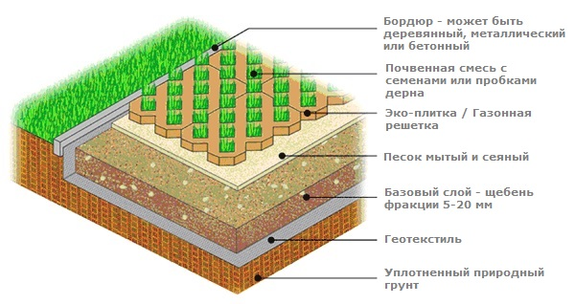
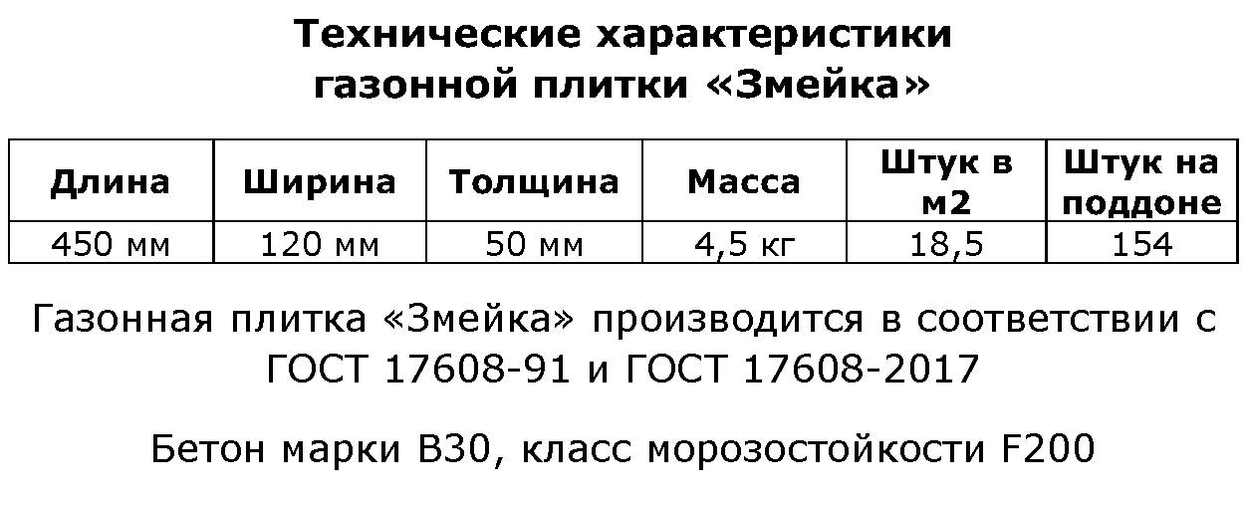


ГАЗОННАЯ ПЛИТКА «ЗМЕЙКА»

Slide 26




ЭКОПЛИТКА «ПЕНТАГОН»

Slide 27



БРУСЧАТКА ВИБРОЛИТАЯ
Брусчатка — твёрдое дорожное покрытие, разновидность мостовой, выложенной плоскими прямоугольными (или другой формы) брусками приблизительно одинаковой формы и размера. Также брусчаткой часто называют сами бруски, или брусчатый камень, из которого строилось дорожное покрытие.
Классический брусчатый камень обычно изготавливается из твёрдых горных пород, имеющих высокую несущую способность и большую стойкость к износу или отливаться из бетона.
Достоинства брусчатки:
- Очень высокая надёжность и долговечность. Брусчатый камень обычно имеет высокую несущую способность и мало изнашивается. Вымощенные
гранитными плитами дороги времён Древнего Рима во многих местах до сих пор пригодны к использованию;
- Подобно булыжной мостовой, брусчатка укладывается на песчаную подушку, что обеспечивает прекрасный дренаж и устойчивость к размытию покрытия;
- Брусчатая мостовая не является жёстким покрытием и отдельные элементы могут двигаться относительно друг друга. Это позволяет покрытию сохранять целостность при подвижках почвы и чрезмерных нагрузках;
- С эстетической точки зрения, чётко структурированный рисунок брусчатой укладки, в сравнении с однородной поверхностью асфальта, выглядит лучше.

Slide 28





БРУСЧАТКА ТИПОВАЯ
Вибролитая брусчатка имеет неоспоримые преимущества перед прессованной. Во-первых, вибролитая брусчатка прокрашена в массе - цвет не стирается и медленнее выгорает с годами. Во-вторых вибролитая брусчатка прочней и долговечней вибропресованной, так как в ней меньше микропор.

Slide 29






БРУСЧАТКА СЕРИИ «УНИКАМЕНЬ»

Slide 30




Набор элементов мощения «Уникамень» состоит из групп А, В (для мощения дорожек и прямоугольных площадок) и группы С (для мощения круговых площадок). Все элементы имеют фактуру природного камня, причем узор фактуры не повторяется.
Пример укладки круговой площадки из элементов группы С

Slide 31






Slide 32






СЕРИЯ «ЭШЕР»: ЧЕРЕПАШКА

Slide 33





СЕРИЯ «ЭШЕР»: РЫБКА

Slide 34





СЕРИЯ «ЭШЕР»: БАБОЧКА

Slide 35





СЕРИЯ «ЭШЕР»: ЛИСТИК

Slide 36





АВТОРСКАЯ БРУСЧАТКА «СТАРЫЙ АРБАТ»

Slide 37




АВТОРСКАЯ БРУСЧАТКА «РУБЛЕВСКАЯ»

Slide 38




АВТОРСКАЯ БРУСЧАТКА «ТЕСАННЫЙ ГРАНИТ»

Slide 39




АВТОРСКАЯ БРУСЧАТКА «МОРСКАЯ»

Slide 40




АВТОРСКАЯ БРУСЧАТКА «НАБОРНАЯ»

Slide 41



АВТОРСКАЯ БРУСЧАТКА «ДОСКА ПАРКЕТНАЯ»

Slide 42






БОРДЮРЫ И ВОДОСТОКИ

Slide 43



ФАСАДНАЯ ПЛИТКА «КРУПНОФОРМАТНАЯ»
Крупноформатные фасадные панели изготавливаются из стеклофибробетона. Отличительные особенности данных изделий ― крупные габариты при малой толщине. Монтируются на клей к стене или анкерами к направляющим.
Некоторые модели имеют отверстия для анкеров, закрываемые доборными элементами с помощью фасадного герметика. ​
Размер фасадной плитки серии "Крупноформатная" унифицирован с размером керамогранитных панелей, что позволяет вешать их на общую подсистему. Этой возможностью нередко пользуются застройщики высотных домов, облицовывая нижний этаж крупноформатной плиткой, играющей антивандальную роль.
В частном домостроении крупноформатной фасадной плиткой облицовывают как каменные, так и деревянные дома.
Фасадные плиты производятся цвета естественного бетона или окрашенные в массе. Однако, если требуется собрать цветной фасад, мы рекомендуем смонтировать его из плит цвета естественного бетона и затем окрасить специальной акриловой краской (см стр. 66).

Slide 44




СЕРИЯ «КРУПНОФОРМАТНАЯ»:
«ЕВРОКИРПИЧ-А»

Slide 45




СЕРИЯ «КРУПНОФОРМАТНАЯ»:
«ЛАСТОЧКИН ХВОСТ - А»

Slide 46




СЕРИЯ «КРУПНОФОРМАТНАЯ»:
«БАЗАЛЬТ-А»

Slide 47




СЕРИЯ «КРУПНОФОРМАТНАЯ»:
«ДОЛОМИТ-А»

Slide 48




СЕРИЯ «КРУПНОФОРМАТНАЯ»:
«ПОРТУГАЛЬСКИЙ КАМЕНЬ»

Slide 49




СЕРИЯ «КРУПНОФОРМАТНАЯ»:
«КАМЕННАЯ КЛАДКА»

Slide 50




ФАСАДНАЯ ПЛИТКА МАЛОФОРМАТНОЙ СЕРИИ
Малоформатная серия предназначена для облицовки цокольных этажей, заборов, хозяйственных построек, а также внутренних помещений. Крепится к стене на плиточный клей.
Выпускается как серого цвета (цвета естественного бетона), так и окрашенной в массе. Серая плитка может быть покрашена специальной акриловой краской в любой цвет (см. стр. 66).

Slide 51




СЕРИЯ «МАЛОФОРМАТНАЯ»:
«ДОЛОМИТ»

Slide 52




СЕРИЯ «МАЛОФОРМАТНАЯ»:
«ТУФ»

Slide 53


СЕРИЯ «МАЛОФОРМАТНАЯ»:
«СКАЛА»
Технические характеристики и артикулы см. на стр. 58

Slide 54


СЕРИЯ «МАЛОФОРМАТНАЯ»:
«СЛАНЕЦ»
Технические характеристики и артикулы см. на стр. 58

Slide 55


СЕРИЯ «МАЛОФОРМАТНАЯ»:
«БАЗАЛЬТ»
Технические характеристики и артикулы см. на стр. 58

Slide 56




СЕРИЯ «МАЛОФОРМАТНАЯ»:
«ЕВРОКИРПИЧ»

Slide 57




СЕРИЯ «МАЛОФОРМАТНАЯ»:
«КАМЕННЫЙ КИРПИЧ»

Slide 58





ТЕХНИЧЕСКИЕ ХАРАКТЕРИСТИКИ ПЛИТКИ СЕРИИ «МАЛОФОРМАТНАЯ»: «СКАЛА», «СЛАНЕЦ» И «БАЗАЛЬТ»
Фасадная плитка серии «Малоформатная» производится в соответствии с ГОСТ 6927-74
Бетон марки В25, класс морозостойкости F200

Slide 59







ОБРАМЛЕНИЕ СТУПЕНЕЙ, СЕРИЯ «АНТИК»
проступь
добор «Квадрат»
добор «Сектор»

Slide 60







ОБРАМЛЕНИЕ СТУПЕНЕЙ: СЕРИЯ «ДЕКОР»
проступь
добор «Квадрат»
добор «Сектор»

Slide 61







ОБРАМЛЕНИЕ СТУПЕНЕЙ: СЕРИЯ «КЛАССИКА»
проступь
добор «Квадрат»
добор «Сектор»

Slide 62






ПАРАПЕТЫ
парапет простой
парапет фигурный

Slide 63







КРЫШКИ НА СТОЛБЫ
крышка простая
крышка фигурная
крышка с полусферой

Slide 64





СБОРНЫЕ КЛУМБЫ СЕРИИ «ТРИЛИСТНИК»
Садово-парковая клумбы «Трилистник» сделана из архитектурного фибробетона и состоит из собирается из 124 отдельных деталей.
Проста в монтаже, есть возможность разборки и переноса в другое место.

Slide 65



ТВОРЧЕСКАЯ МАСТЕРСКАЯ:
ИЗДЕЛИЯ НА ЗАКАЗ
Не нашли ничего подходящего в каталоге?
Творческая мастерская «ТПО АРТ» разработает для вас индивидуальный проект, а производственное предприятие «Посадский Камень» воплотит в бетоне!
В наших силах фасадный декор, гипсовая лепнина, клумбы, фонтаны, малые архитектурные формы, памятники и прочие изделия из бетона или гипса любого уровня сложности!
Пишите на tpoart@mail.ru
Звоните: 8 (926) 925-55-57

Slide 66


Фасадная плитка вырабатывается как цвета естественного бетона (серого), так и с пигментами – красного, коричневого, песчаного и черного цветов. Существует два принципиально разных подхода к сборке цветного фасада:
Первый вариант – заказать цветную фасадную плитку, сделанную из бетона с добавлением нужного пигмента.
Достоинства:
- не нужно красить;
- возможность создания «мозаичного эффекта»;
Недостатки:
- крупную фасадную плитку приходится сверлить, чтобы прикрепить к стене. Места сверления будут заметны;
- небольшой выбор оттенков;
- сложно попасть в определенный цвет;
- если фасадная плитка крепиться на клей, то сложно подобрать расшивку нужного цвета.
Второй вариант - собрать фасад из панелей цвета естественного бетона и после сборки покрасить краской нужного цвета.
Достоинства:
- большой выбор цветов и оттенков;
- снимается проблема отверстий от анкеров и расшивки швов;
- краска дольше не выгорает;
равномерный окрас;
Недостатки:
- немного большая итоговая стоимость;
- невозможность создания «мозаичного эффекта».
Вы можете заказать краску нужного цвета. Мы колеруем краски на базе акриловой фасадной краски VGT. Принимаем заказы объемом от 1 литра.
Средний расход при покраске фасадной плитки составляет 150-250 мл на 1 кв.м. (в два слоя).
Подробности и цены смотрите на нашем сайте www.poskam.ru

Slide 67



Нашу продукцию можно приобрести в следующих магазинах:
1. "Стройцентр в Афанасово"
г. Сергиев Посад, улица Центральная, дом 1Б, 8:30-19:00, тел.: 8 800 333‑63-97
2. "Стройсклад" на Фестивальной
г. Сергиев Посад, улица Фестивальная, дом 2Б, ежедневно, 8:30-20:00, тел.: 8 496 541 57 87
3. "Стройцентр" на Северном:
г. Сергиев Посад, Ярославское шоссе, 3Б, ежедневно, 9:00-19:00
4. Строительно-хозяйственный рынок в Бужаниново:
Сергиево-Посадский район, с. Бужаниново, район ж/д станции "Бужаниново", ежедневно, 9:00-20:00
5. Стройматериалы в Гальнево
Сергиево-Посадский район, деревня Гальнево, ежедневно, 9:00-19:00
6. Строительный магазин в Мостовике
Сергиево-Посадский район, поселок Мостовик, улица Лесная, д.48
7. Фирменный магазин от завода: Строительный рынок "Городок"
Сергиево-Посадский район, г. Хотьково, Художественный проезд, строение 3А, ежедневно 9:00-19:00, тел.: 8 926 925-55-57
8. Торговый дом "Хозяин"
Сергиево-Посадский район, г. Хотьково, Улица 1-я Больничная строение 18, 9:00-19:00, обед 13:00-14:00, тел.: 8 496 543-27-37
9. Строительный магазин "Хотьстрой"
Сергиево-Посадский район, г. Хотьково, 1-ый Горбуновский переулок, д.7, 9:00-19:00, тел.: 8 496 549-36-50
10. Стройдвор "Ярославка, 33"
г. Пушкино, 33-й км автодороги М-8 Холмогоры, строение 2, ежедневно 9:00-19:00, тел.: 8 499 343-16-76
11. Магазин "Природный камень"
г.Мытищи, ул. Коммунистическая, 10, корп.1, ежедневно, 9:00-19:00, тел.: 8 916 691‑51-87
12. Магазин "Стройтовары" в Краснозаводске:
Сергиево-Посадский район, г. Краснозаводск, улица 1-го Мая, дом 1, ежедневно, 9:00-20:00

